Slide 1

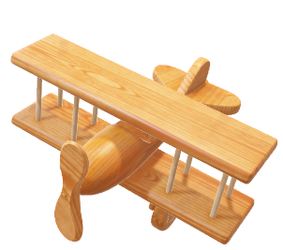
딥러닝 영상분할을 이용한 수해 상황 판단
2023.12.12
임강혁(2022254027)
2022254027 임강혁

Slide 2
목 차
연구의 개요
연구의 목적 및 기대효과
관련 연구
데이터셋
침수영상 분석모델 개발
수해 상황판단 알고리즘
결과 및 토의
결론

Slide 3
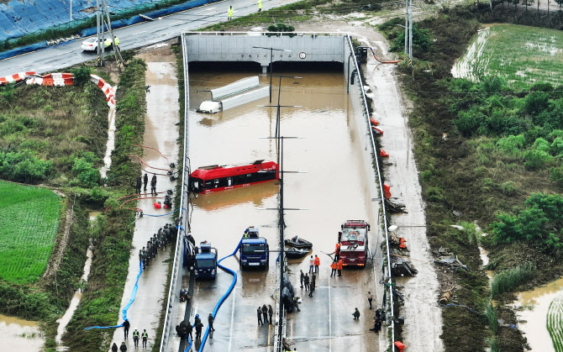
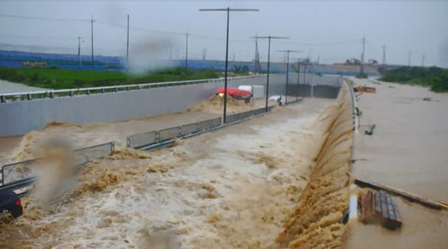
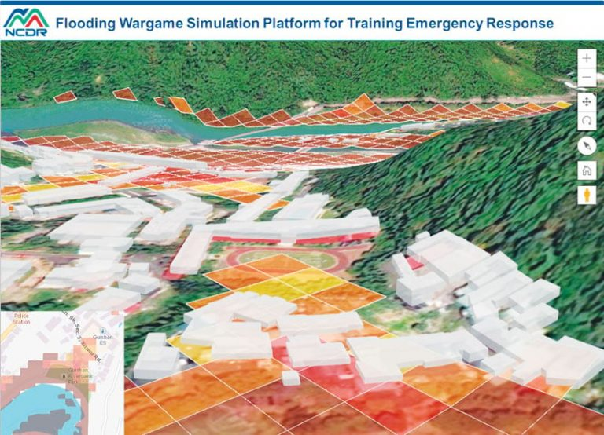
연구의 개요
1.
연구 배경
기후변화 현황 및 영향
재해상황 빈도 점진적 증가 추세
좁은 지역에 집중적으로 발생되는 호우 및 강수량 증가
집중호우는 급격한 상황변화를 야기하고 이에 대처하지 못할 때 인명피해 발생
예) 2023년 충북 청주 오송 궁평2지하차도 사고
2022년 포항시 POSCO 공장 침수 사고
→ 위험지역 실시간 모니터링을 통해 대응 필요
→ 긴급 상황 판단 및 경보 시스템 필요
국지적 재해상황 및 기존 재해 예방 방법

Slide 4
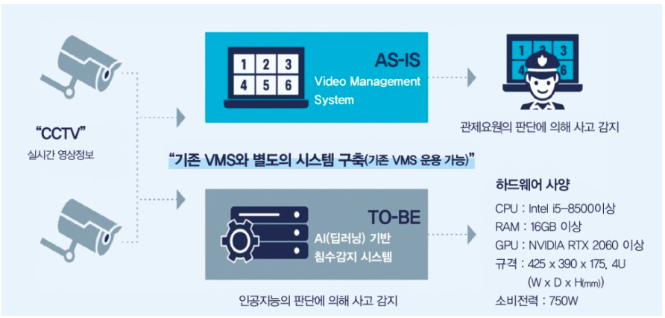
연구의 개요
2.
현행 대응 체계 및 개선 방법
현행 대응 체계
대규모 치수공사 및 예보시스템 운영
실시간 영상정보를 이용한 관제요원의 감시
문제점
치수공사 등의 방법은 예방적 조치, 긴급히 변화하는 상황 파악 어려움
관측요원에 의한 감시는 24시간 완벽한 감시 불가능(반복된 환경, 피로, 집중력저하)
개선 방법
관제요원 대신 딥러닝 영상분할 기술 적용 및 분할 면적 변화량 측정을 통해 긴급 상황 판단
1st STEP
YOLO Segmentation 적용하여 ‘물＇에 대한 객체 탐지 및 분할
2nd STEP
탐지된 객체의 Segmentation pixel 값의 시간에 대한 변화량 계산 → 긴급상황 판단

Slide 5
프로젝트의 목적 및 기대효과
1.
프로젝트의 목적
수해 객체 탐지를 위한 CCTV 영상의 딥러닝 영상 분할 모델 개발
탐지된 수해 면적(Segmentation)의 시간에 따른 변화량을 계산하여 긴급한 수재해 상황 판단
2.
프로젝트의 기대효과
시도의 재해 대응 시스템 개발에 활용 → 인명 및 재산 피해 감소
기존 관제요원의 업무 경감 및 행정인력 소요 감소 및 인력재배치를 통한 행정비용 절감효과
24시간 빈틈없는 감시 가능하고 객관적 기준에 의한 판단으로 일관성 유지
기존CCTV활용을 통한 저렴한 구축 비용 및 데이터의 선택적 저장으로 운영 비용 절감
인명 및 재산 손실 저감
딥러닝 감시 체계
행정비용 절감
구축 및 운영 비용 절감

Slide 6
관련 연구(1)
1.
CNN을 이용한 침수 분류 및 홍수위험도 분류 기술
CNN을 이용한 침수감지 기술, 김길호
하천이 아닌 도로 및 실외환경 이미지의 침수 판별 딥러닝 모델(CNN기반)
82,000개 이미지로 학습, ResNet 등의 네트워크를 이용하여 침수판별 모델 구축
다른 네트워크보다 ResNet-50의 정확도가 87.5%로 가장 높음(침수 유무)
→ 침수 판단 여부는 가능하겠으나, 시급을 다투는 재난 상황에 사용할 수 없음
홍수위험도 판별을 위한 CNN기반 분류 모델 구현, 조민우
강우량과 수위데이터를 이용한 K-mean 클러스터링 및 CNN 분류
K-mean Clustering : CNN 분류모델 학습을 위한 각 데이터의 레이블 생성, 4개의 군집
CNN의 분류정확도 0.9712로 DN기반 분류모델보다 우수
→ 실제 상황의 복잡성을 제대로 분류할 수 없음. → 홍수 위험도 판단을 위한 단순 군집화가 아닌 정밀한 연구를 통한 기준 마련이 필요

Slide 7
관련 연구(2)
2.
홍수 위험도
딥러닝 LSTM을 이용한 홍수 예측 시스템, 최영복
한강의 10분 단위 수위, 강수량, 유량 데이터를 활용해 홍수 예측
옵티마이저로 Adam의 성능이 우수, 손실함수는 ‘mse’에서 높은 정확도
시퀀스 길이 18, 예측 지점의 1시간 후가 가장 적합.(수위 예측)
실제 사용할 수 있는 예측성능은 보이지 못함
긴급한 상황 탐지가 아닌 수위에 대한 단기 예측을 위한 방법
LSTM 및 GRU를 활용한 실시간 홍수 관리 시스템, 조민우
두 선행논문 유사한 방법 사용, 데이터의 수집 지역만 다름
수위, 유량(+α) 데이터를 학습 → 과거(3시간vs20시간)데이터를 통해 1시간 후 수위 예측
→ 현장에서 운영할 수 있으나 예측 정확도 문제는 발생할 수 있음 → 기후가 변하는 환경에서 과거데이터로 학습하는 것이 효과적일 것인지는 의문

Slide 8
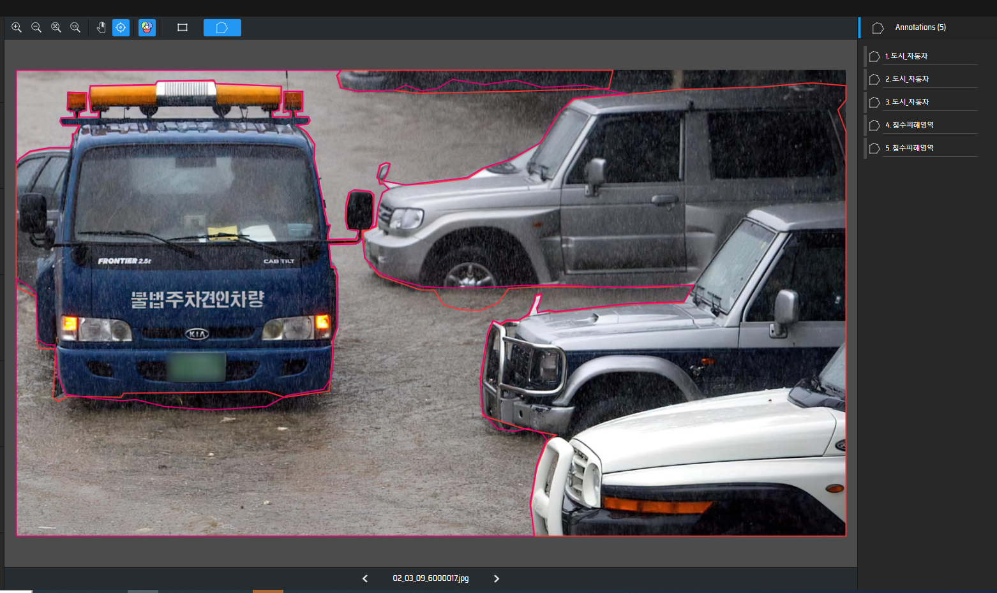
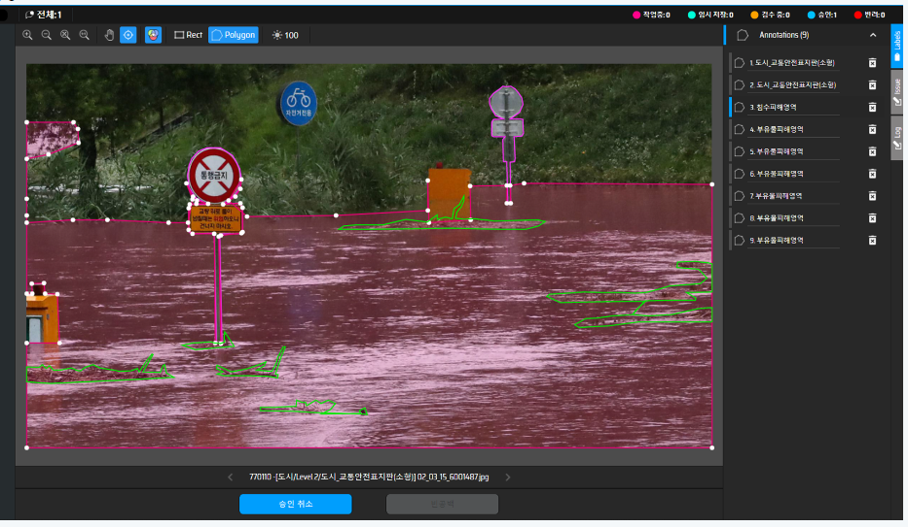
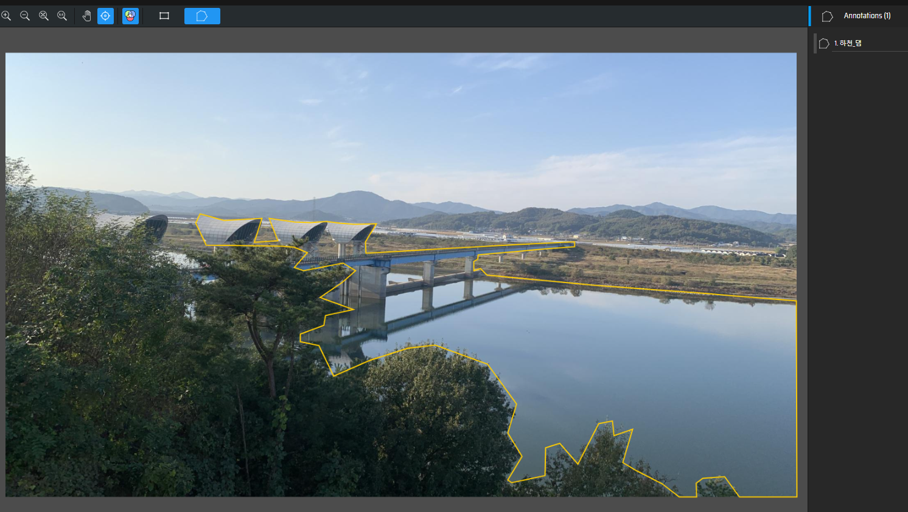
데이터셋
1.
수집 데이터 개요
학습데이터 출처 : AI Hub
데이터명 : 태풍 및 홍수로 인한 피해 및 위험 데이터
데이터형식 : jpg(칼라이미지)
이미지파일 : 333,828장
이미지크기 : 1920 * 1080
라벨링유형 : 폴리곤, 바운딩박스
라벨링형식 : JSON
데이터구축년도/구축량 : 2021년/212GB

Slide 9
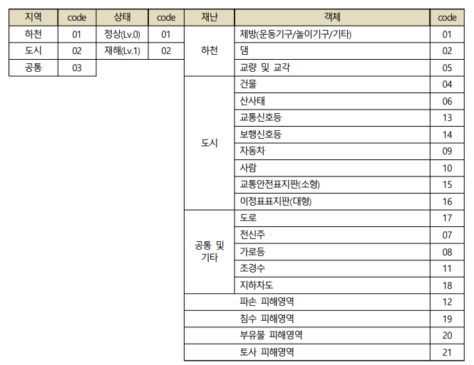
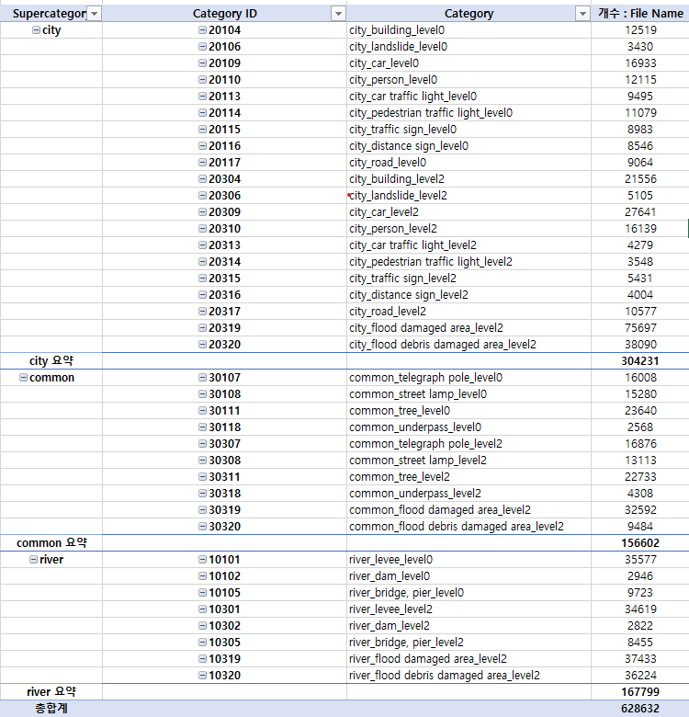
데이터셋
2.
카테고리 정의
<라벨링 분류기준>
<카테고리 분류>
Supercategory
3가지로 구분
city, common, river
Category
38개 category
카테고리는 개별 객체를 나타내며, segmentation 값을 갖고 있음
독립적인 값
총 객체 628,600개

Slide 10
연구 방법
1.
데이터 전처리
학습을 위한 Anotation 파일 전처리
전체 Category 탐색
필요 카테고리 선별
파일 샘플링
파일 형식 변경(Json→Txt)
샘플링 파일 Class ID분석
Dataset 준비완료
최종 Class 확인
Segmentation Point 정규화(비율)
불필요 Class ID 삭제 및 Class ID 변경
2.
실험
2nd STEP : 수해상황 판단 알고리즘 개발
1st STEP : 침수면적 분석모델 개발
면적 변화량 분석/
노이즈 제거방법 적용/
시뮬레이션 테스트
Dataset 준비
(3000-6000개)
학습
YOLOv8 Seg: n, s, m, l
결과분석/
추론테스트

Slide 11
침수면적 분석 모델 개발 방법
1.
모델 개발 환경
HW
CPU : AMD Ryzen 7 5800X3D 8-Core Processor 3.40 GHz
RAM : 64GB
GPU : NVIDIA GeForce RTX 3060 Ti, 8GB
SW
Pytorch + Python 3.9
AI Model
YOLOv8 Segmentation 전이학습

Slide 12
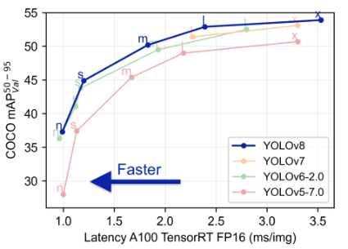
침수면적 분석 모델 개발
1.
YOLOv8 Segmentation 모델
YOLOv8 Segmentation은 이미지에서 각각의 객체를 식별하고 분리하는 기술
객체의 정확한 위치와 형태를 파악할 때 Segmentation 이 필요
본 프로젝트에서는 물을 식별하고 면적 값 계산이 필수이기 때문에 YOLOv8 Segmentation으로 모델 개발(YOLOv8은 다른 버전보다 정확성과 실시간 처리속도 우수)
Model | Size | mAP^{mask}50-95 | Params (M) | FLOPs(b)
YOLOv8n-seg | 640 | 30.5 | 3.4 | 12.6
YOLOv8s-seg | 640 | 36.8 | 11.8 | 42.6
YOLOv8m-seg | 640 | 40.8 | 27.3 | 110.2
YOLOv8l-seg | 640 | 42.6 | 46.0 | 220.5
YOLOv8x-seg | 640 | 43.4 | 71.8 | 344.1
<출처. https://docs.ultralytics.com/ko/models/yolov8/>
<출처. https://docs.ultralytics.com/ko/models/yolov8/>

Slide 13
침수면적 분석 모델 개발
2.
모델 hyperparameter
NO. | IMAGE수 | PRETRAINED | BATCH-SIZE | IMG-SIZE | EPOCH
1 | 2600:400 | yolov8n-seg.pt | 32 | 640 | 300
2 | 2600:400 | yolov8s-seg.pt | 16 | 640 | 300
3 | 2600:400 | yolov8m-seg.pt | 12 | 640 | 300
4 | 4180:1195 | yolov8n-seg.pt | 16 | 640 | 300
5 | 4180:1195 | yolov8s-seg.pt | 10 | 640 | 300
6 |  |  | 40 | 320 | 300
7 | 4180:1195 | yolov8m-seg.pt | 6 | 640 | 300
8 |  |  | 24 | 320 | 300
9 |  |  | 24 | 160 | 300
10 | 4180:1195 | Yolov8l-seg.pt | 8 | 320 | 300

Slide 14
침수면적 분석모델 성능평가
1.
모델별 학습 결과
NO. | IMAGE수 | PRETRAINED | BATCH-SIZE | IMG-SIZE | EPOCH | MASK
 |  |  |  |  |  | P | R | mAP50 | mAP50-95
1 | 2600:400 | yolov8n-seg.pt | 32 | 640 | 167/300 | 0.81 | 0.585 | 0.648 | 0.435
2 | 2600:400 | yolov8s-seg.pt | 16 | 640 | 75/300 | 0.768 | 0.598 | 0.668 | 0.441
3 | 2600:400 | yolov8m-seg.pt | 12 | 640 | 87/300 | 0.767 | 0.612 | 0.68 | 0.462
4 | 4180:1195 | yolov8n-seg.pt | 16 | 640 | 138/300 | 0.794 | 0.64 | 0.708 | 0.502
5 | 4180:1195 | yolov8s-seg.pt | 10 | 640 | 163/300 | 0.804 | 0.651 | 0.715 | 0.517
6 |  |  | 40 | 320 | 190/300 | 0.791 | 0.642 | 0.698 | 0.479
7 | 4180:1195 | yolov8m-seg.pt | 6 | 640 | 98/300 | 0.812 | 0.647 | 0.736 | 0.533
8 |  |  | 24 | 320 | 133/300 | 0.794 | 0.645 | 0.71 | 0.495
9 |  |  | 24 | 160 | 112/300 | 0.775 | 0.577 | 0.646 | 0.38
10 | 4180:1195 | Yolov8l-seg.pt | 8 | 320 | 198/300 | 0.807 | 0.651 | 0.715 | 0.508

Slide 15
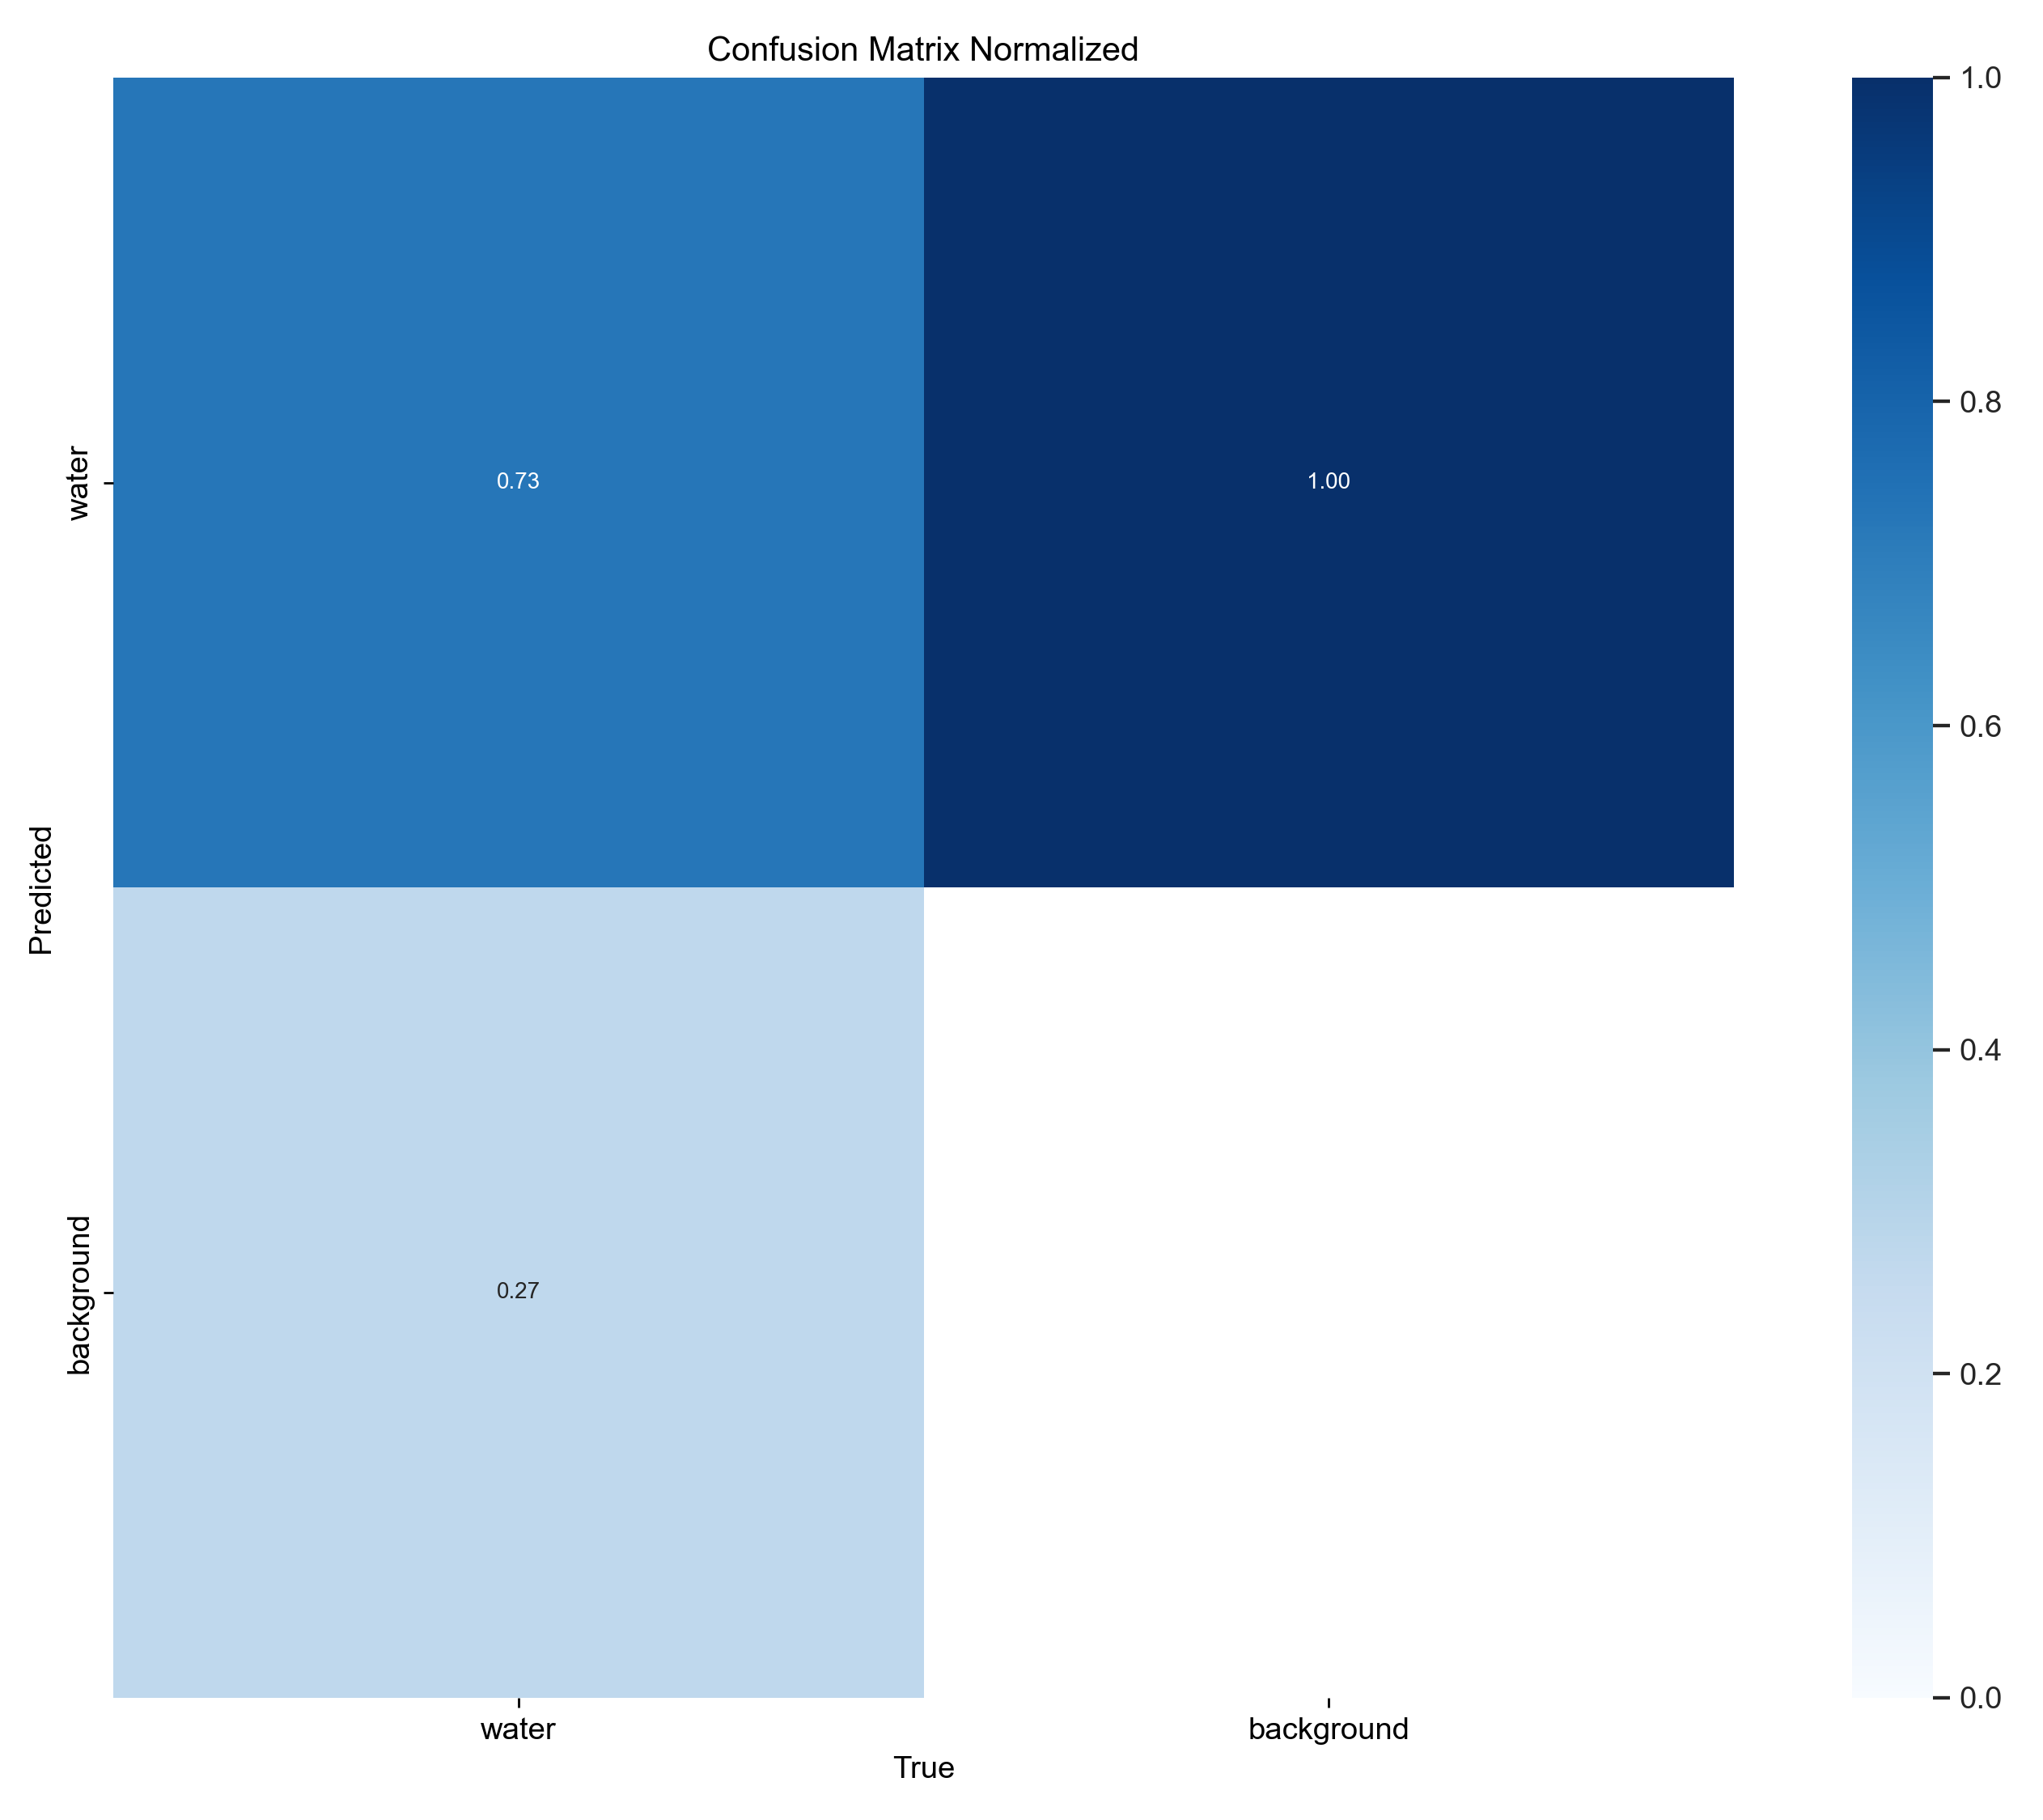
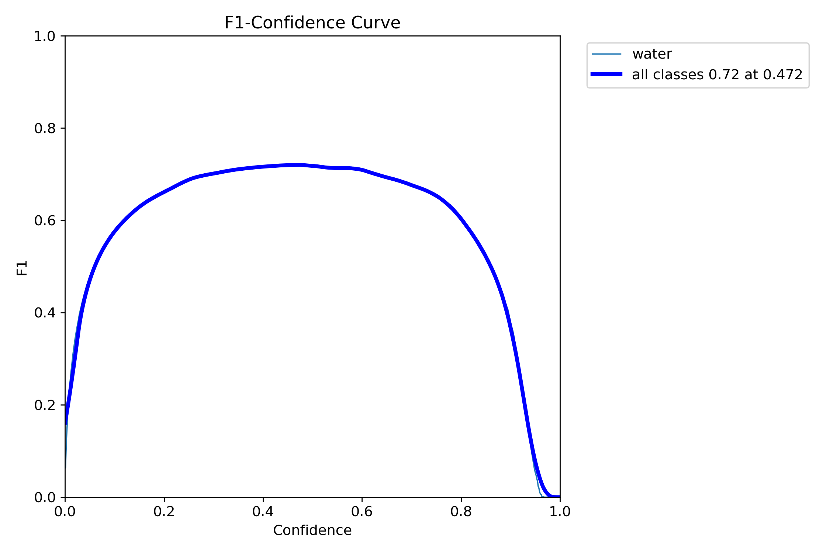
침수면적 분석모델 성능평가
2-1.
모델별 학습 결과(Model no. 4 : medium)
Confusion Matrix Normalized
water
0.73
1.00
Predicted
background
0.27
water
True
background

Slide 16
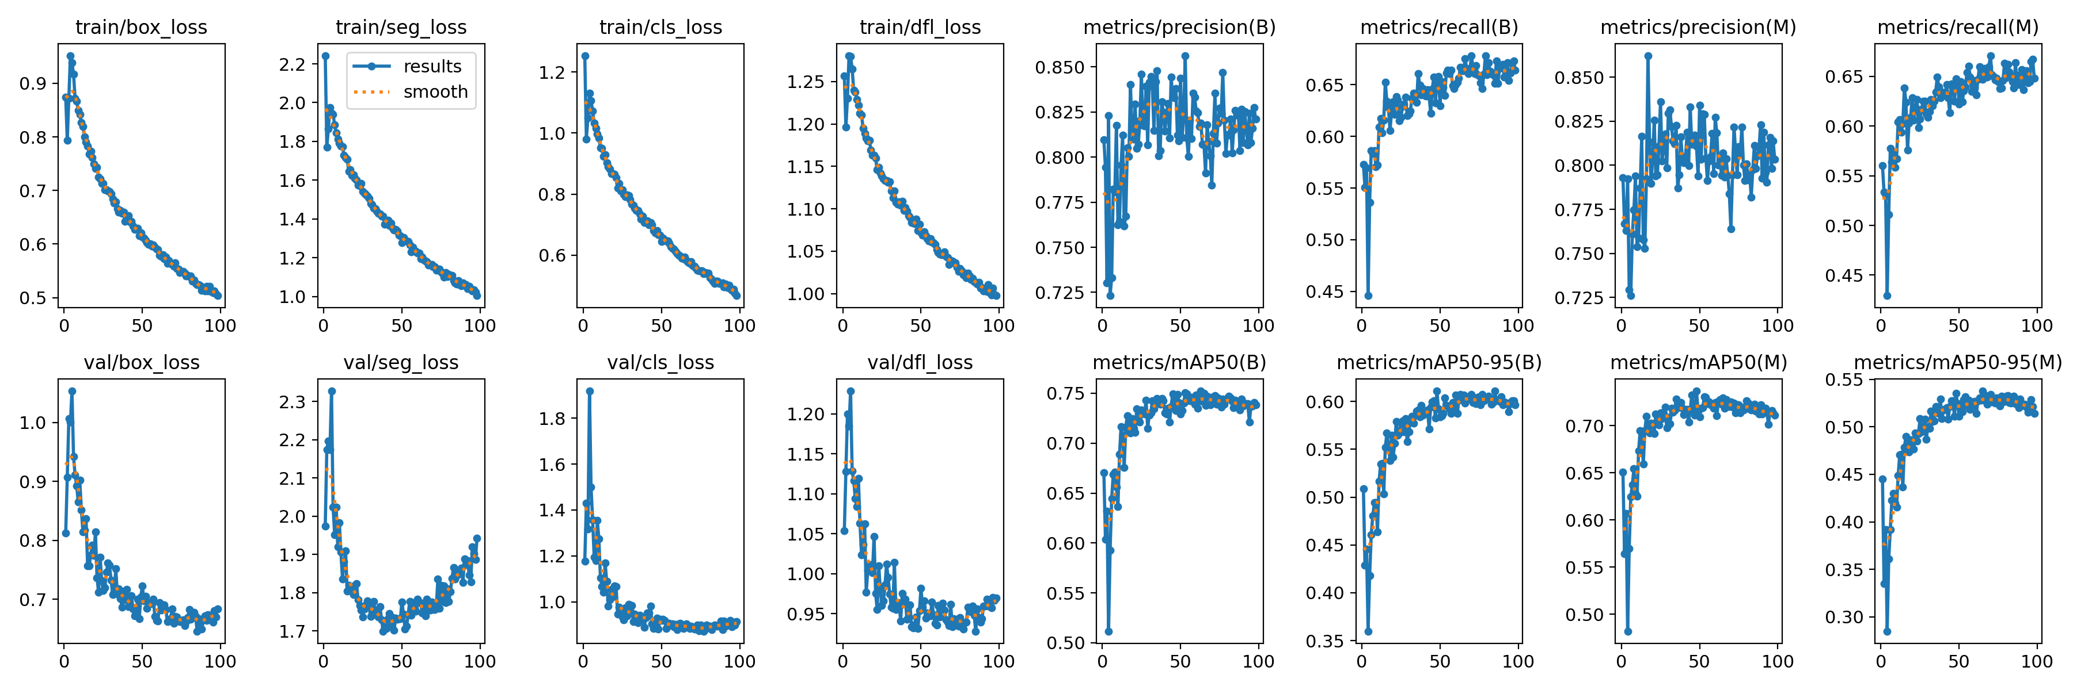
침수면적 분석모델 성능평가
2-2.
모델별 학습 결과(Model no. 4 : medium)

Slide 17
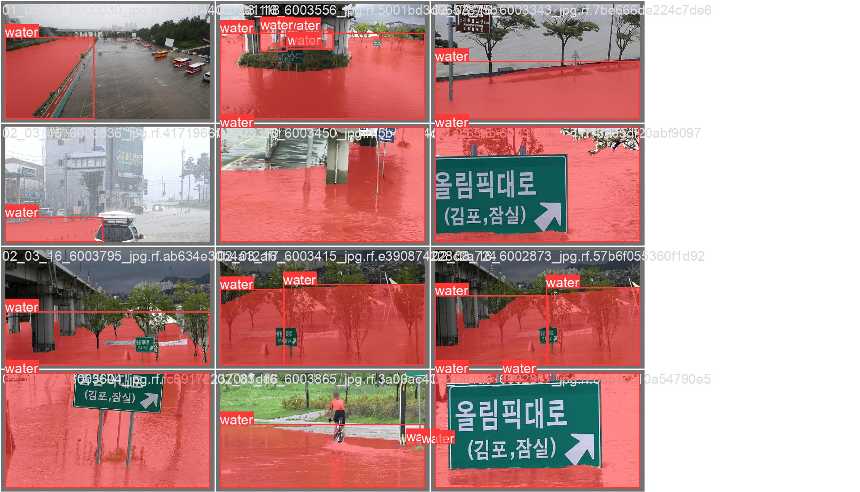
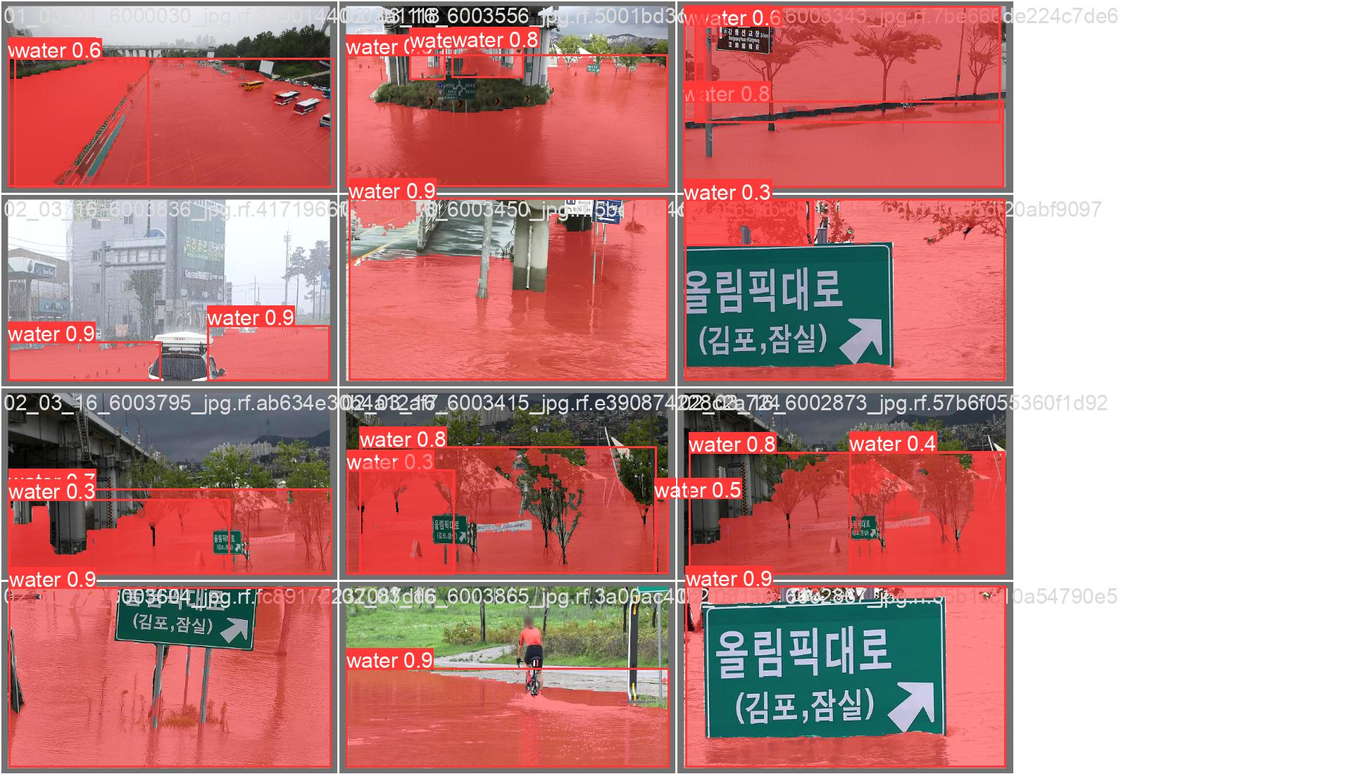
침수면적 분석모델 성능평가
2-3.
추론 예시(Model no. 4 : Val_labels vs Pred)
잘 된 것
잘못된 것
Labels
Predicted

Slide 18
수해 상황판단 알고리즘 개발
1.
수해 상황판단 알고리즘
영상분할 모델을 이용해서 수해정도를 판단하는 알고리즘(흐름도)
1st STEP
(YOLOv8 Seg)
영상 분할 모델
2nd STEP
상태지표 계산 : 침수면적, 비율, 침수속도 등
CI > 문턱값
CCTV 영상
침수 면적 분석 모델
Yes
경보 발생
입력정보 : 상태지표(CI)설정
- 시간 간격(Δt=t₂-t₁),면적 변화량(Δa=a₂-a₁)
(Δa/ Δt >= Threshold)

Slide 19
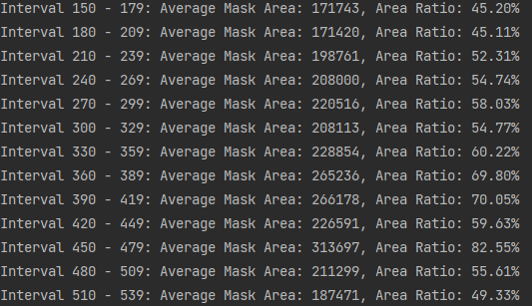
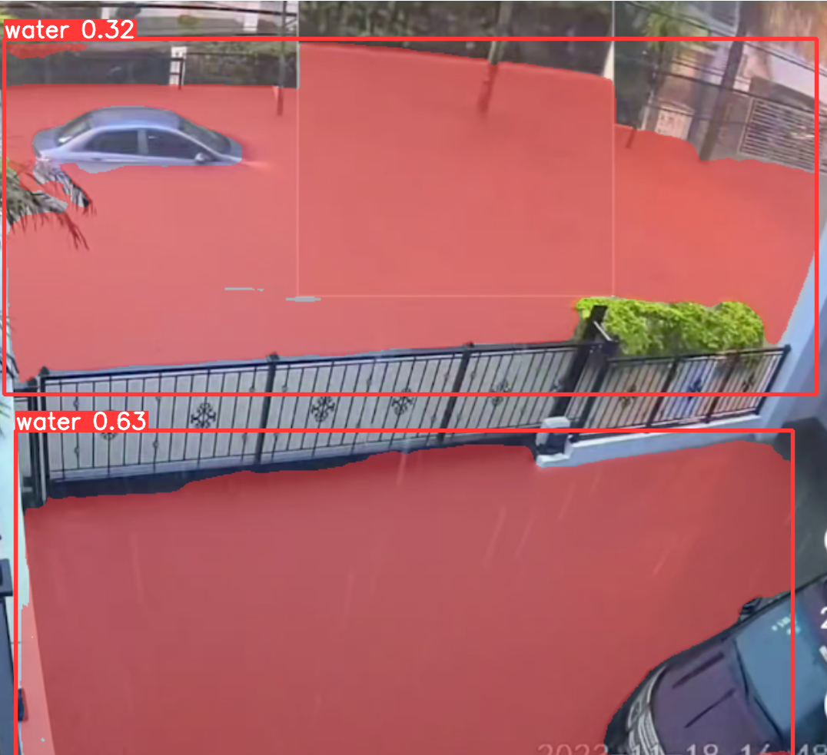
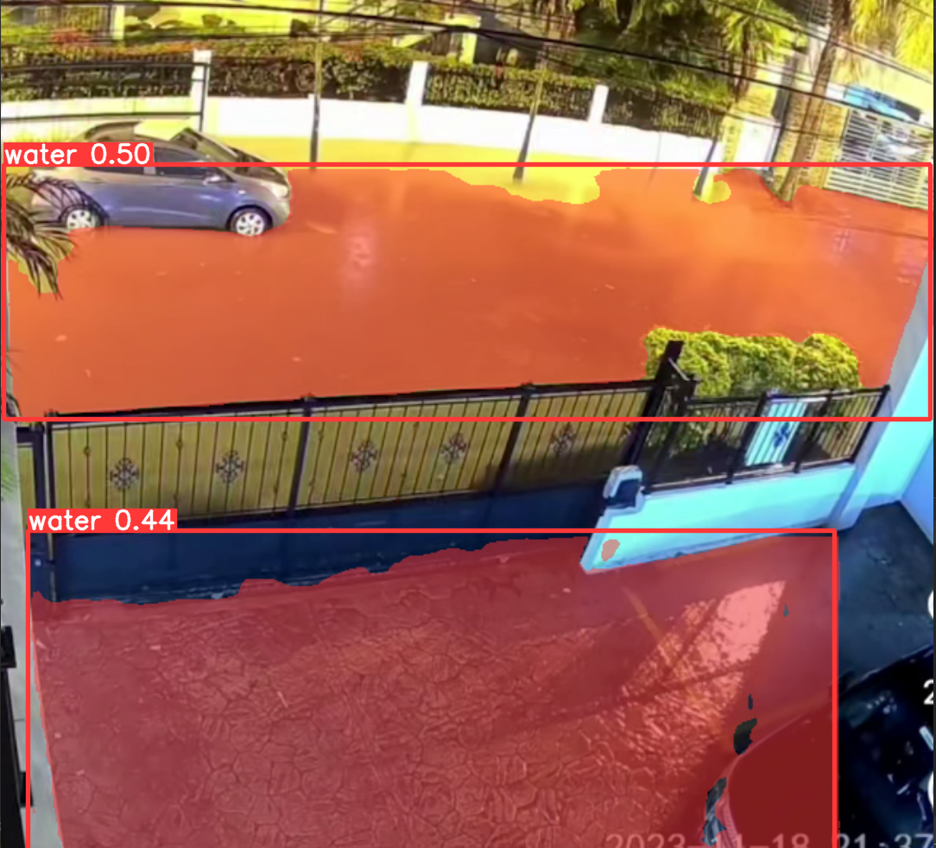
실험 결과 및 토의
1.
수해 상황판단 알고리즘의 성능
추론 예시(물 객체 탐지 면적 및 면적 비율, 프레임)
(영상 속도 : 30F/초)
시나리오 조건
시간 간격 : 5초, 변화량 : 5% 일 경우
Interval 270, 300, 330, 360, 390에 경보 발생 됨.

Slide 20
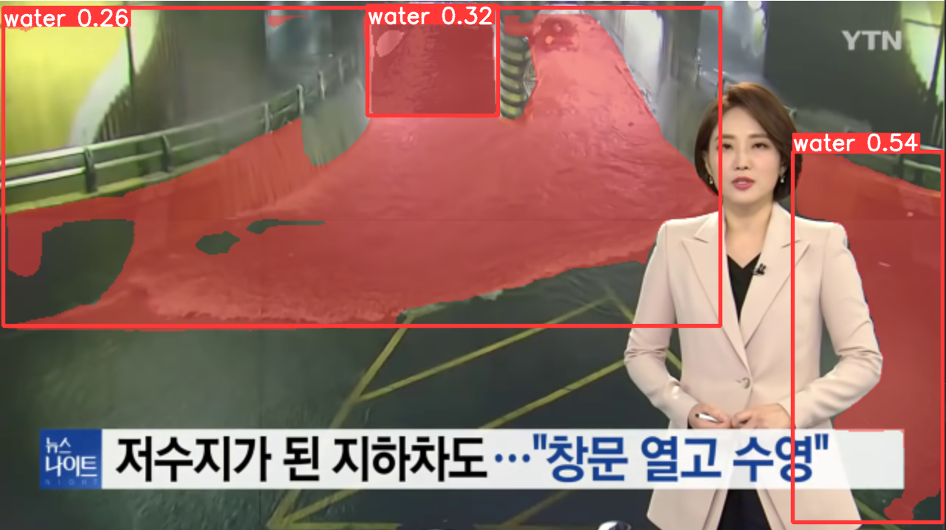
실험 결과 및 토의
2.
수해 상황판단 알고리즘의 문제점
물 객체 탐지의 문제
물의 흐름, 장애물 등에 의한 물 객체 탐지 및 면적 측정의 오류 발생
장애물에 의해 가려진 부위에도 물이 있는데, 이를 어떻게 할 것인지?

Slide 21
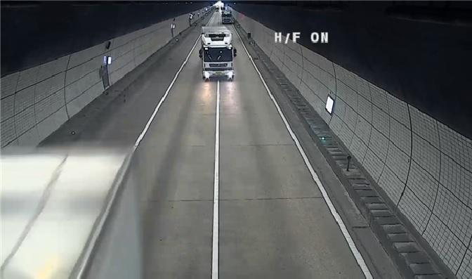
실험 결과 및 토의
3.
고찰 - 성능향상 방법
CCTV 영상 예시
(영상 속도 : 30F/초)
CCTV가 고정된 촬영범위를 갖고 있다면 면적 임계값을 활용하는 것이 더 정확도를 높일 수 있음.
자동차에 의해 가려진 부분 → 자동차도 수해면적에 포함
48%
54%

Slide 22
결론
1.
결론
수해 상황 판단 알고리즘의 적용 가능성을 이론적으로 확인, 정밀한 보완을 통해 발전 가능성 있음.
YOLOv8 nano 모델과 medium모델의 물 객체 탐지 성능 양호
NO. | IMAGE수 | PRETRAINED | BATCH-SIZE | IMG-SIZE | EPOCH | MASK
 |  |  |  |  |  | P | R | mAP50 | mAP50-95
4 | 4180:1195 | yolov8n-seg.pt | 16 | 640 | 138/300 | 0.794 | 0.64 | 0.708 | 0.502
7 | 4180:1195 | yolov8m-seg.pt | 6 | 640 | 98/300 | 0.812 | 0.647 | 0.736 | 0.533
2.
연구의 한계 및 추후 연구…
물 객체 면적 노이즈 개선 필요
- 형태가 지속적으로 변하기 때문에 노이즈가 특히 많이 발생 됨.(흐름 및 외력에 의해 발생)
- 이동평균 및 Low pass filter 등을 포함한 다양한 노이즈 제거 방법에 대한 연구 필요
장애물에 가려진 부분의 면적 처리에 대한 방법 검토
영상의 면적으로 수위 측정 방법 연구

Slide 23
감사합니다.

Slide 24
모델 비교(추가)
3.
Batch-size/Image-size 성능 비교
NO. | IMAGE수 | PRETRAINED | BATCH-SIZE | IMG-SIZE | EPOCH | MASK
 |  |  |  |  |  | P | R | mAP50 | mAP50-95
1 | 4180:1195 | yolov8n-seg.pt | 16 | 640 | 125/300 | 0.829 | 0.625 | 0.716 | 0.506
2 | 4180:1195 | yolov8n-seg.pt | 32 | 320 | 156/300 | 0.817 | 0.62 | 0.681 | 0.461
3 | 4180:1195 | yolov8n-seg.pt | 64 | 320 | 189/300 | 0.835 | 0.609 | 0.694 | 0.470
YoloV8 Segmentation pretrained model (nano) 학습
Batch-Size 및 Image-size에 따른 결과 비교. Seed = 1 로 데이터 고정
결론
Img-size 동일할 때 batch-size 클 수록 유리(작은 차이)
Batch-size 보다 Img-size 가 더 중요. 성능차이 큼

Slide 25
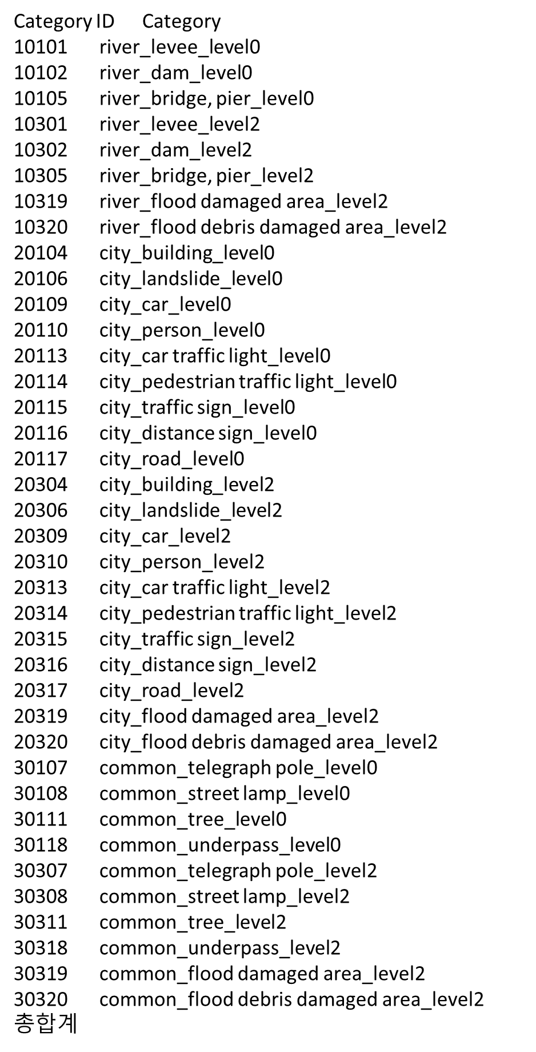
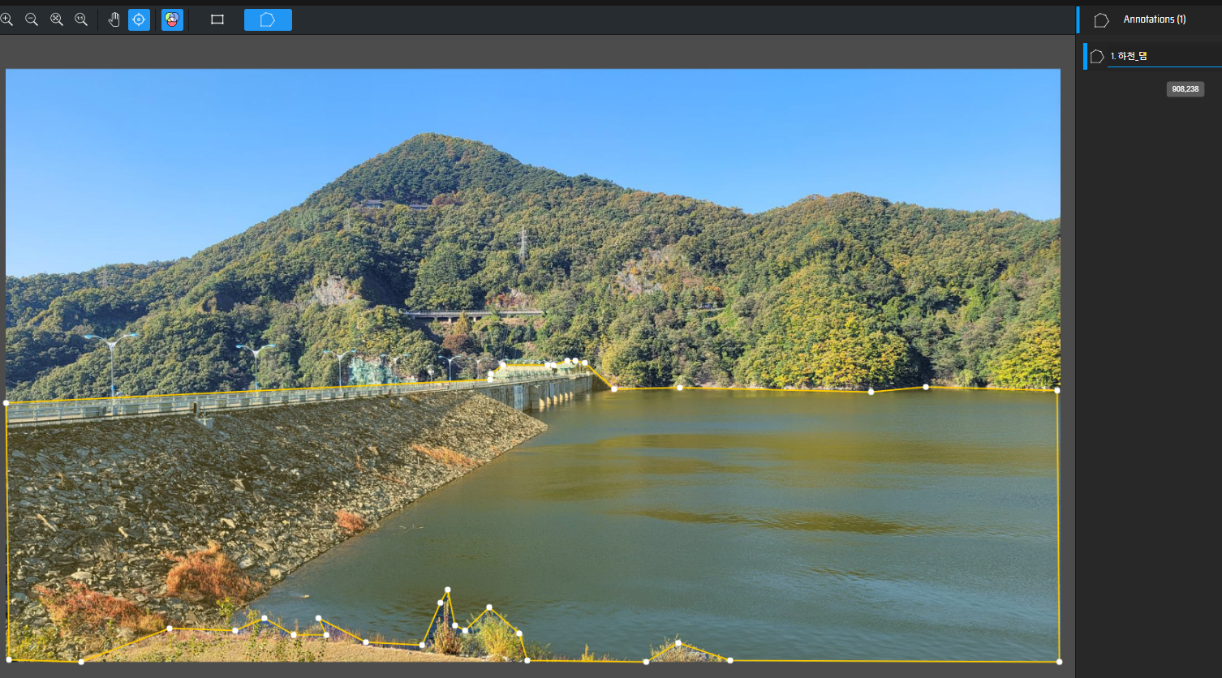
DATASET
3.
Category 분석

Slide 26
DATASET
3.
학습을 위한 준비
JSON (Annotation)
모델 학습용 이미지 Filename 추출
학습용
이미지파일/ TXT파일
JSON 파일 분석을 통해 키,Value 값 추출
학습을 위한 Category 확인
TXT 형식으로 변환, 정규화
(Category id, segmentation data)
Dataset의 객체 분석 : Json 형식 분석, key값 및 Value 추출
학습을 위해 필요한 Value(Category_id : flood 3종) 및 수량 결정
결정된 이미지 및 Json 파일 저장
YOLOv8 Segmentation 학습을 위해 TXT 파일로 변환(Category_id, Segmentation data)

Slide 27

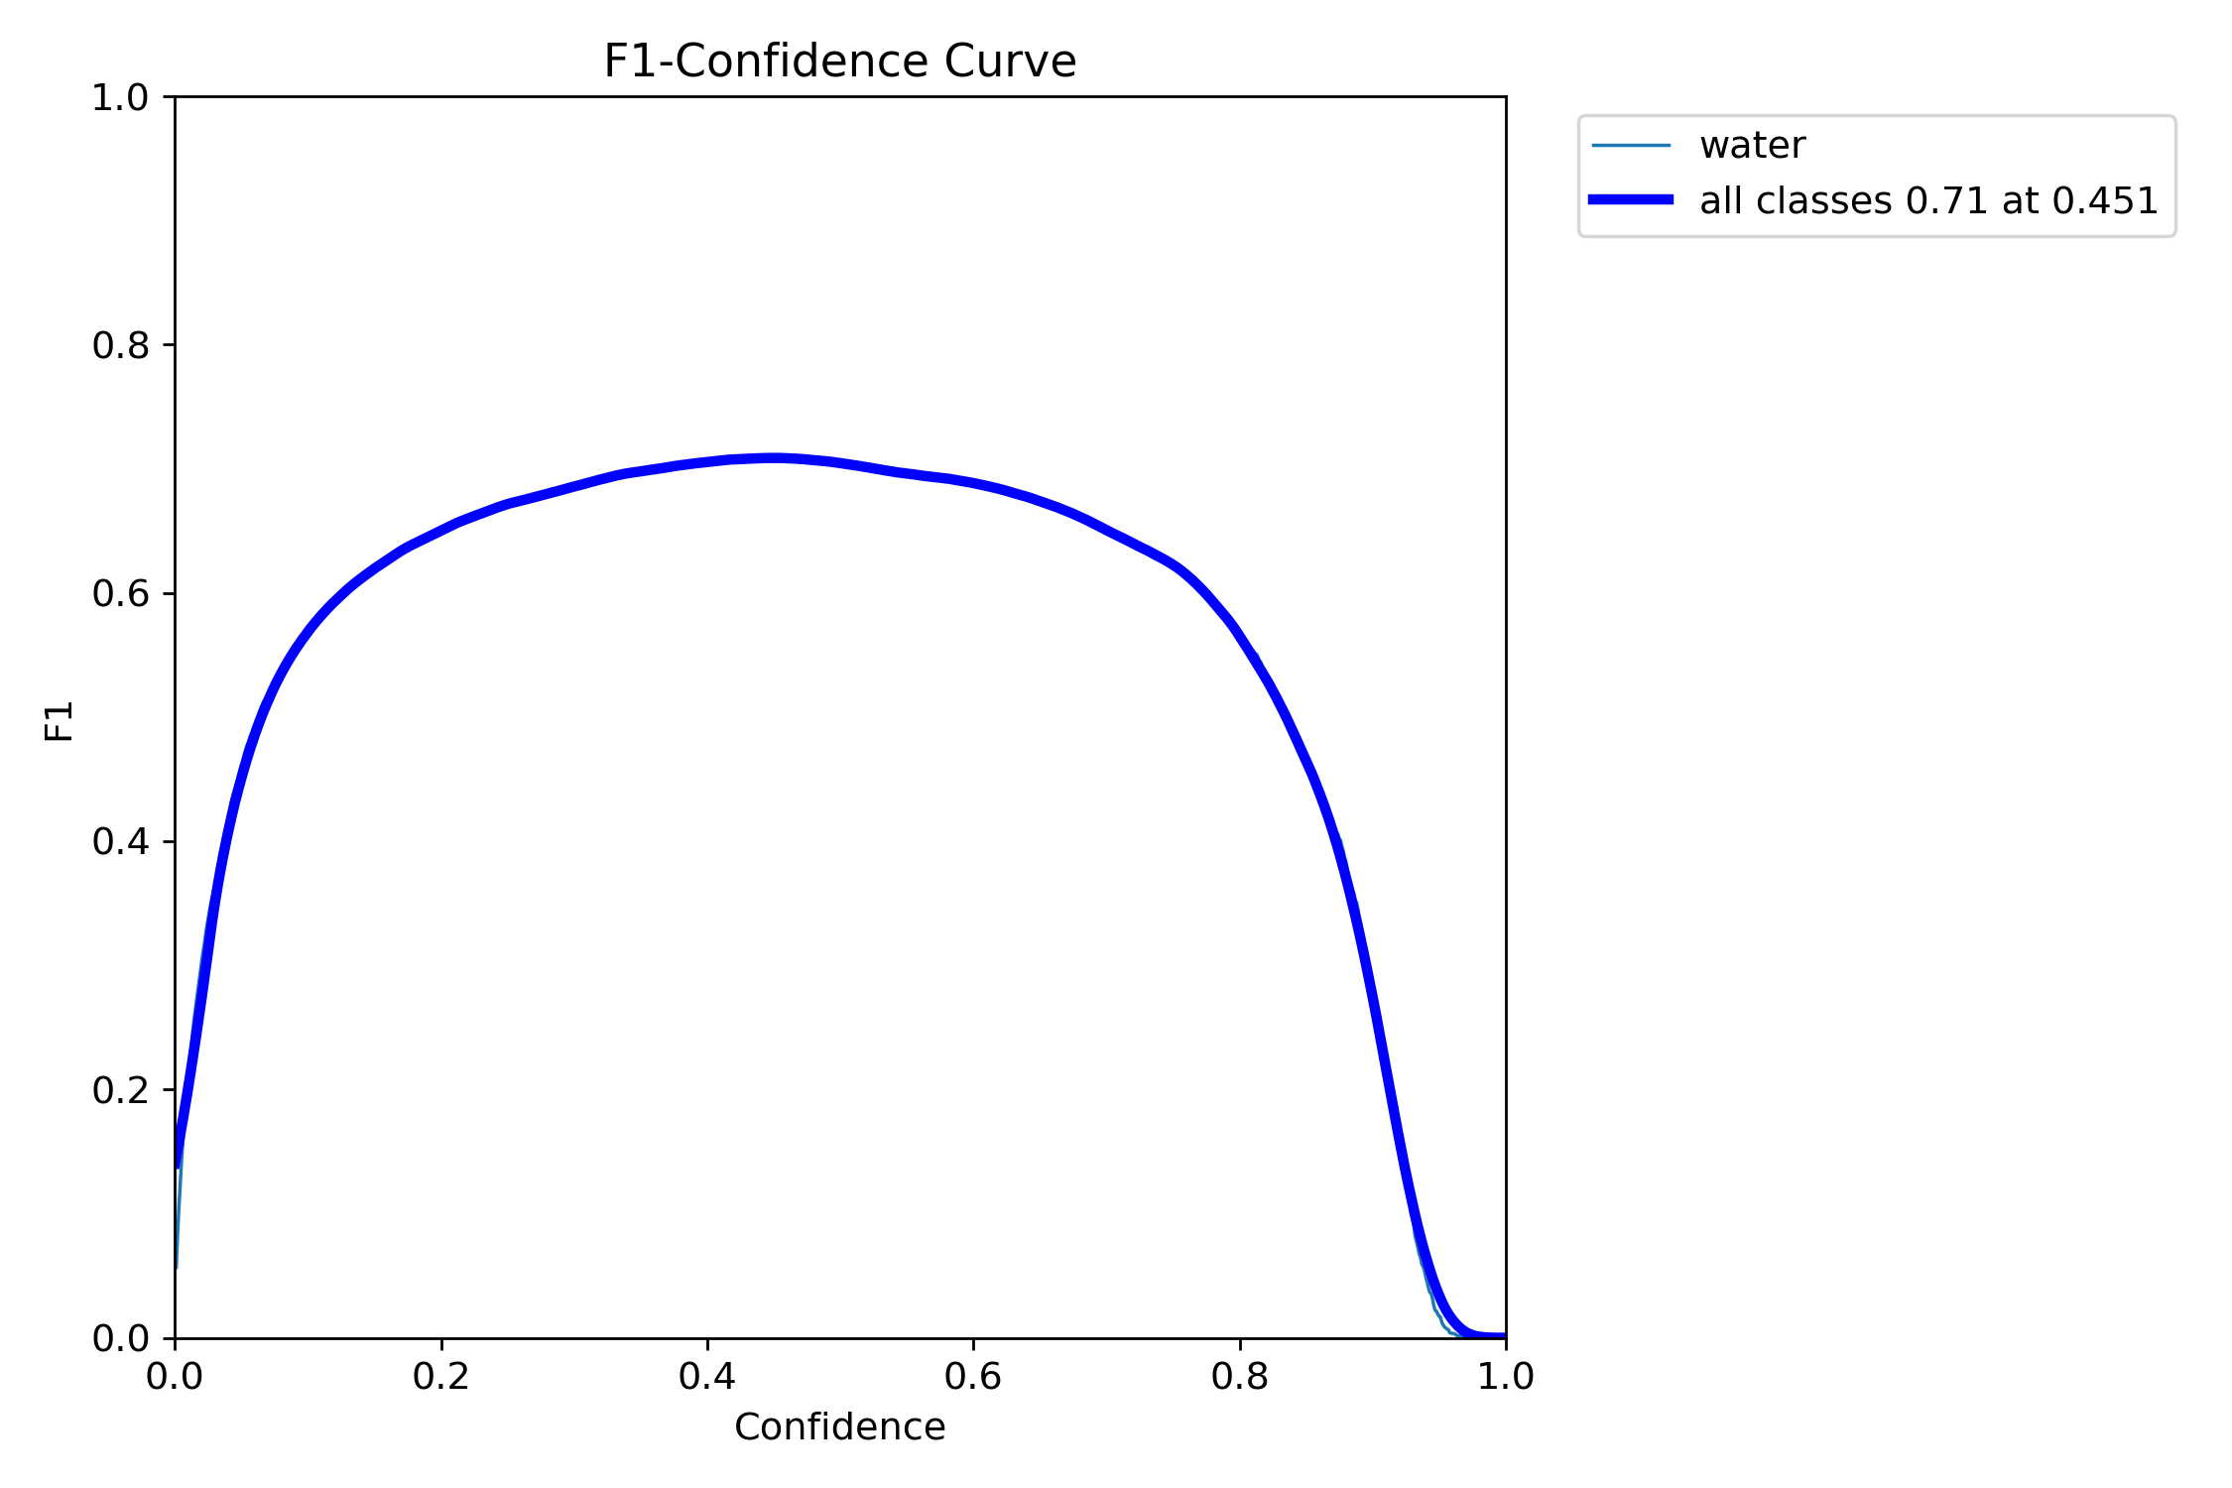
침수면적 분석모델 성능평가
2-1.
모델별 학습 결과(Model no. 4 : nano)

Slide 28
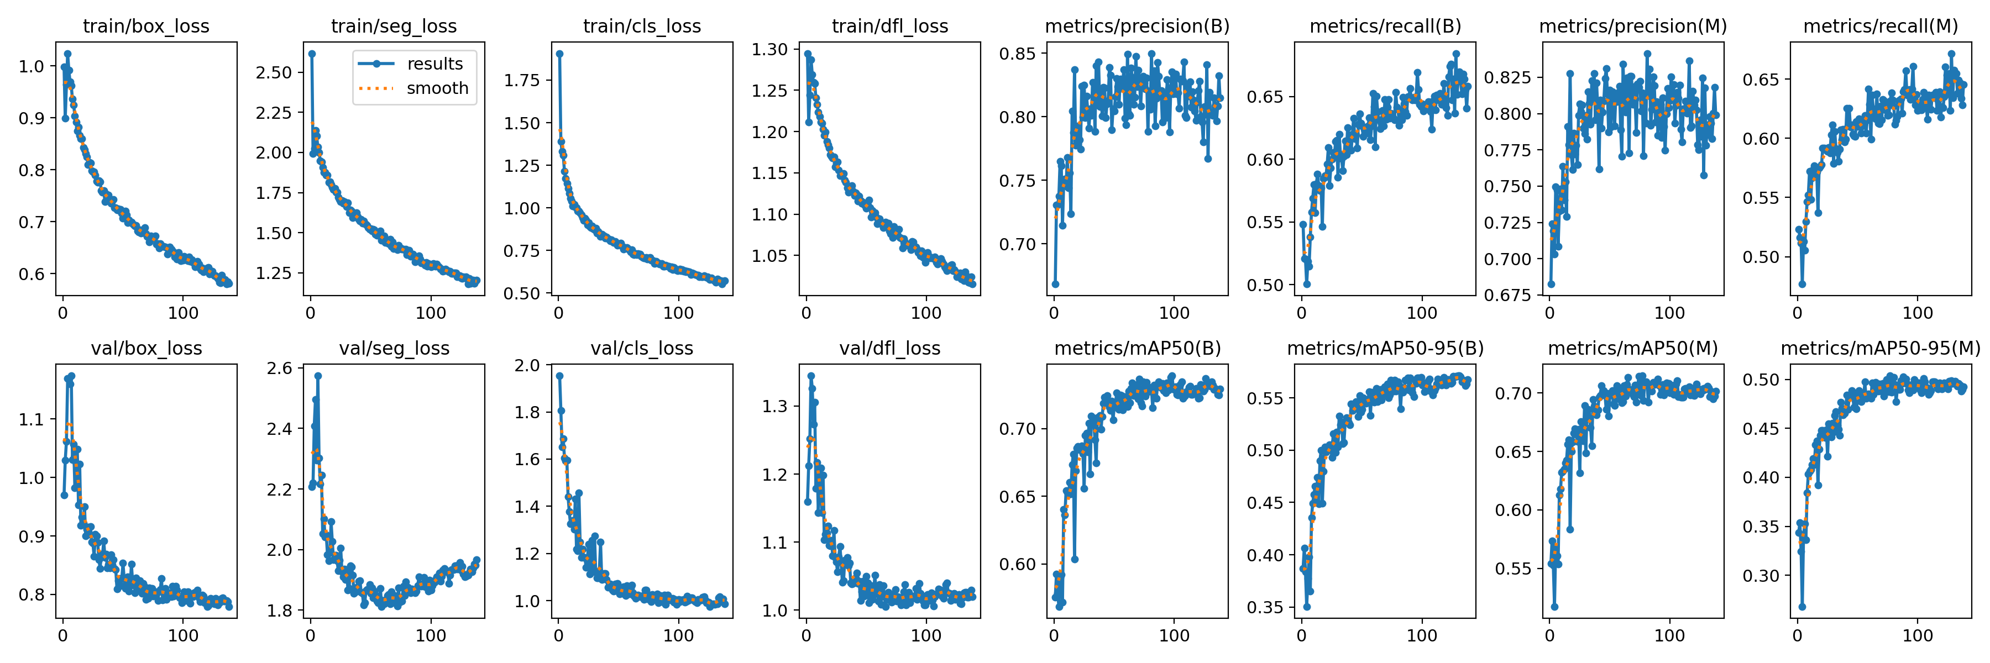
침수면적 분석모델 성능평가
2-1.
모델별 학습 결과(Model no. 4 : nano)

Slide 29
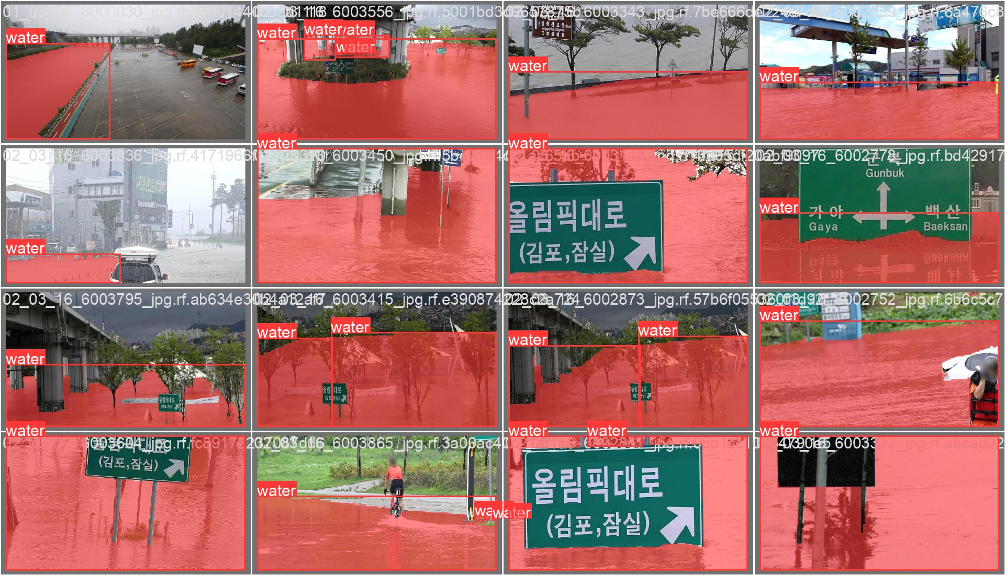
침수면적 분석모델 성능평가
2-1.
모델별 학습 결과(Model no. 4 : nano – Val_labels)

Slide 30
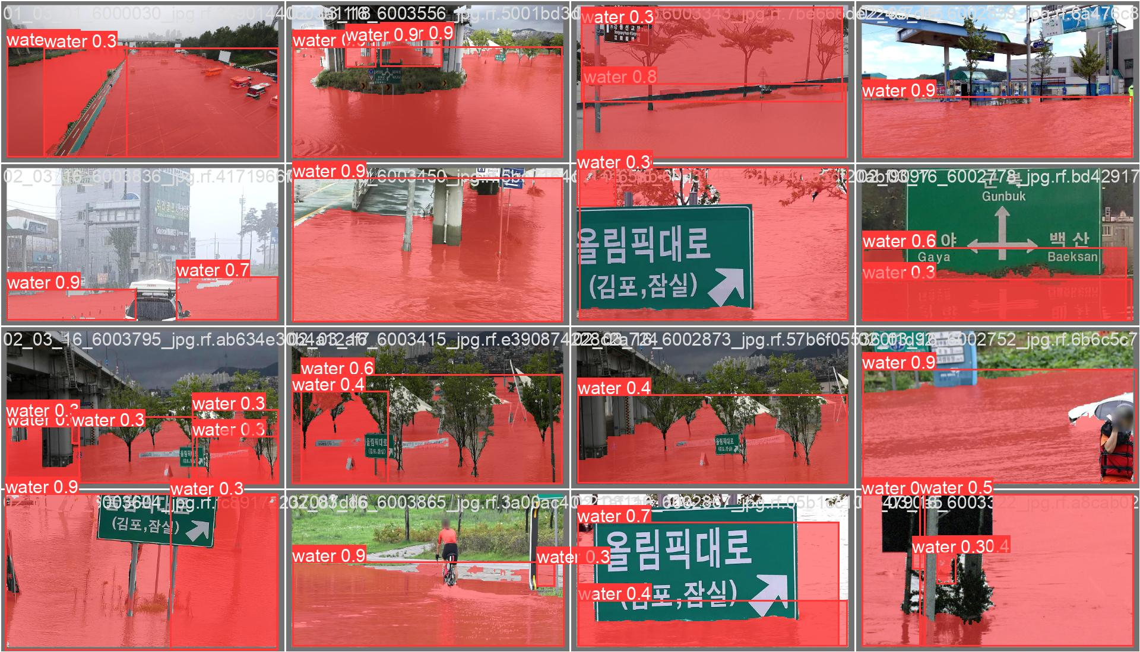
침수면적 분석모델 성능평가
2-1.
모델별 학습 결과(Model no. 4 : nano – Val_pred)

